Slide 1
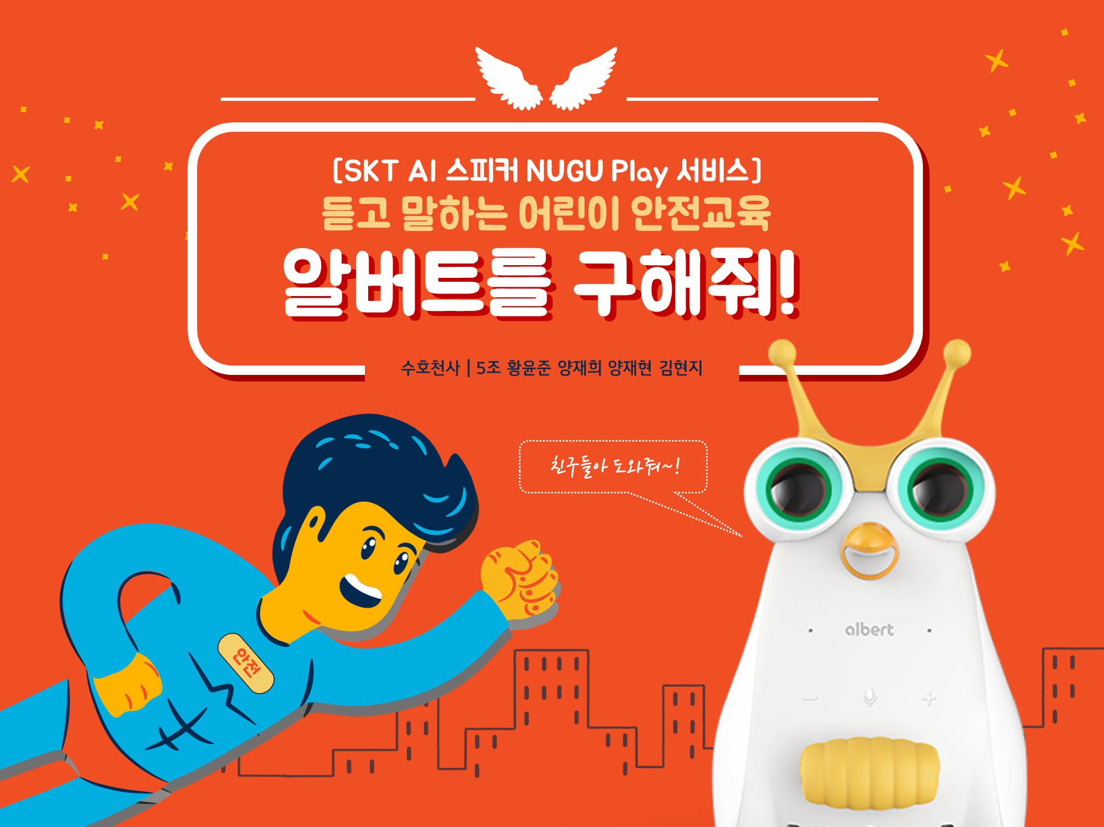

Slide 2



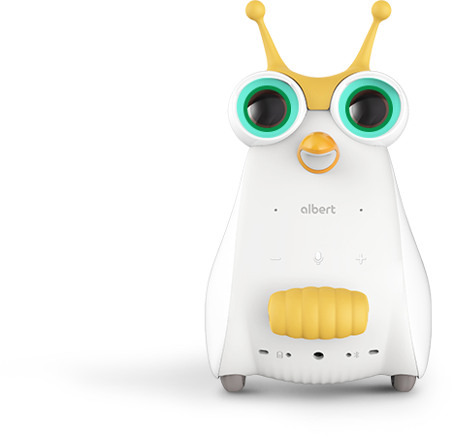

CONTENTS
상황분석 및 기획의도
서비스 소개 및 시연
기대효과
서비스 확장성

Slide 3
상황분석 및 기획의도

Slide 4





상황분석 및 기획의도
2020 어린이
안전사고 발생현황 건수
어린이
안전사고 및 사망 유형들
12,000
단위 : 건
기타
출처 : 소방청
교통사고
10,000
교통사고
8,000
추락
중독
6,000
평균
약10,000건
4,000
납치
익사
화재
2,000
익사
0
1월
2월
3월
4월
5월
6월
7월
8월
9월
10월
곳곳에 산재하는 무수히 많은 어린이 안전사고 및 사망 유형들
출처 : 통계청
11월
12월
낯선 사람이 맛있는거 준다고
쫓아가면 안될 텐데..
강아지 귀엽다고 만지면 안되는데..
수많은 사고 유형과 안전사고 발생건수로 인해 아이가 성장하면서 보호자의 걱정도 함께 늘어남

Slide 5
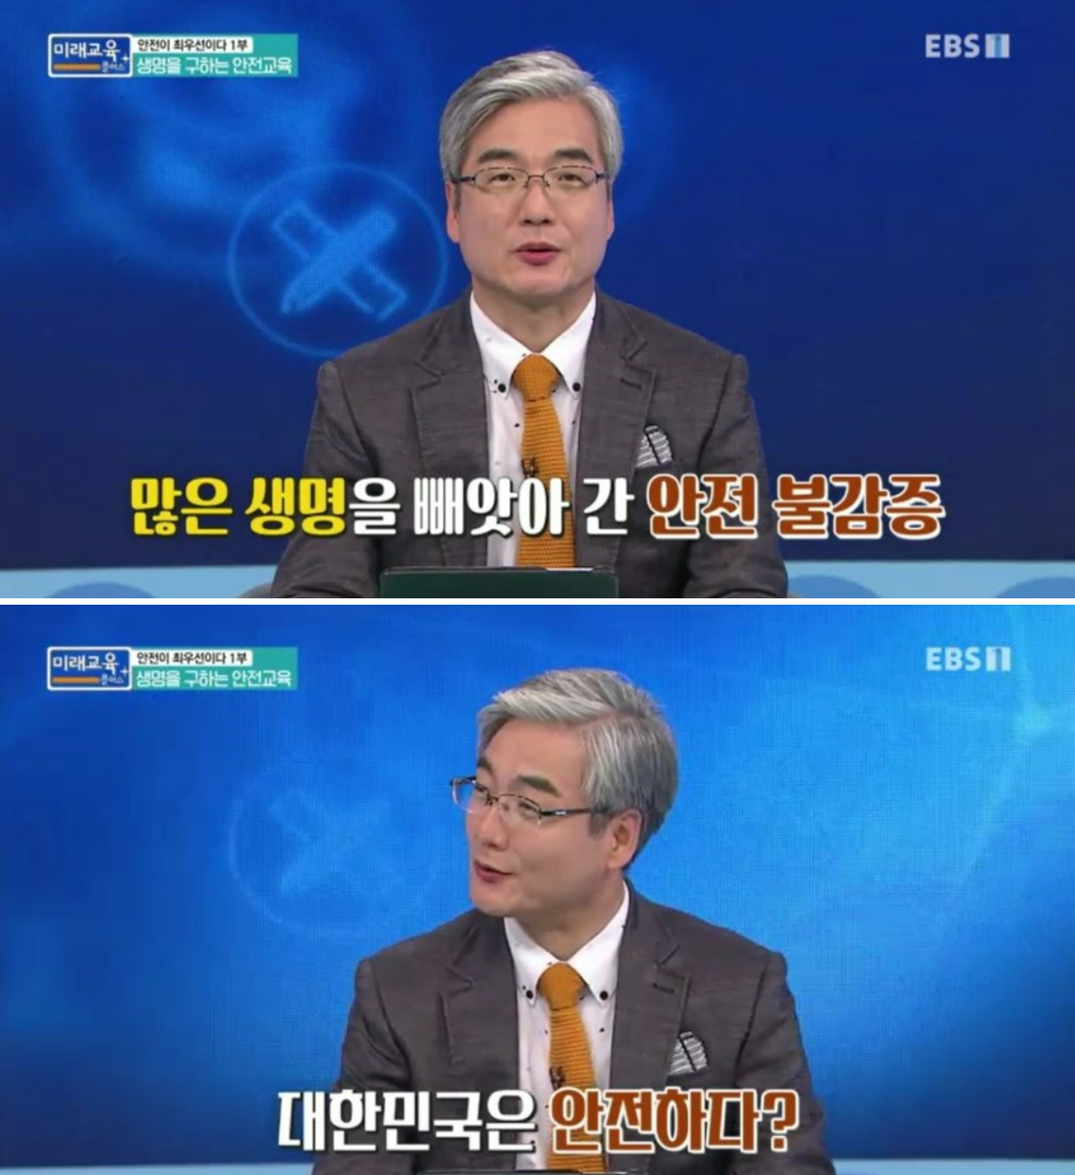




상황분석 및 기획의도
대한민국은
안전한가
2021 현재
안전 교육 현황
추락
“학교에서는 안전교육 같은 거
별로 안 배운 것 같아요”
실제 학생 인터뷰 中
교육이 이루어지더라도 대부분
일방적인 강의 형태로 진행되며
사고 상황이 발생했을 때 신속하고 정확한 대응 행동을 하도록 하는 교육이 필요
안전불감증이 만연한 대한민국에서 안전교육은 대부분 강의 형태로 진행되며 상황 대응교육이 부족

Slide 6
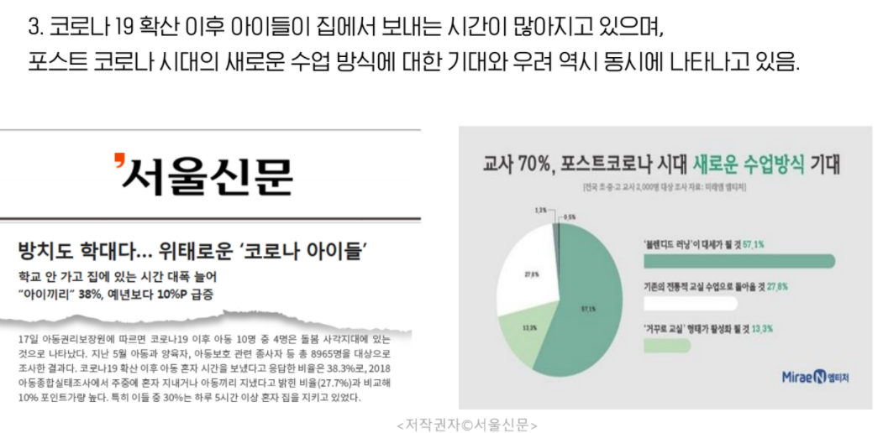




상황분석 및 기획의도
“요즘 아이들, 지속적인 코로나19로 안전교육의 기회가 부족하다”
소방서 교육담당자
농촌 읍, 면 지역은
더욱 안전교육의 기회가 적음
집에서 보내는 시간 홈스쿨링 열기
재미와 교육을 잡는 서비스 필요
코로나19로 인해 교육환경은 급변하였고 안전교육의 기회 또한 부족

Slide 7

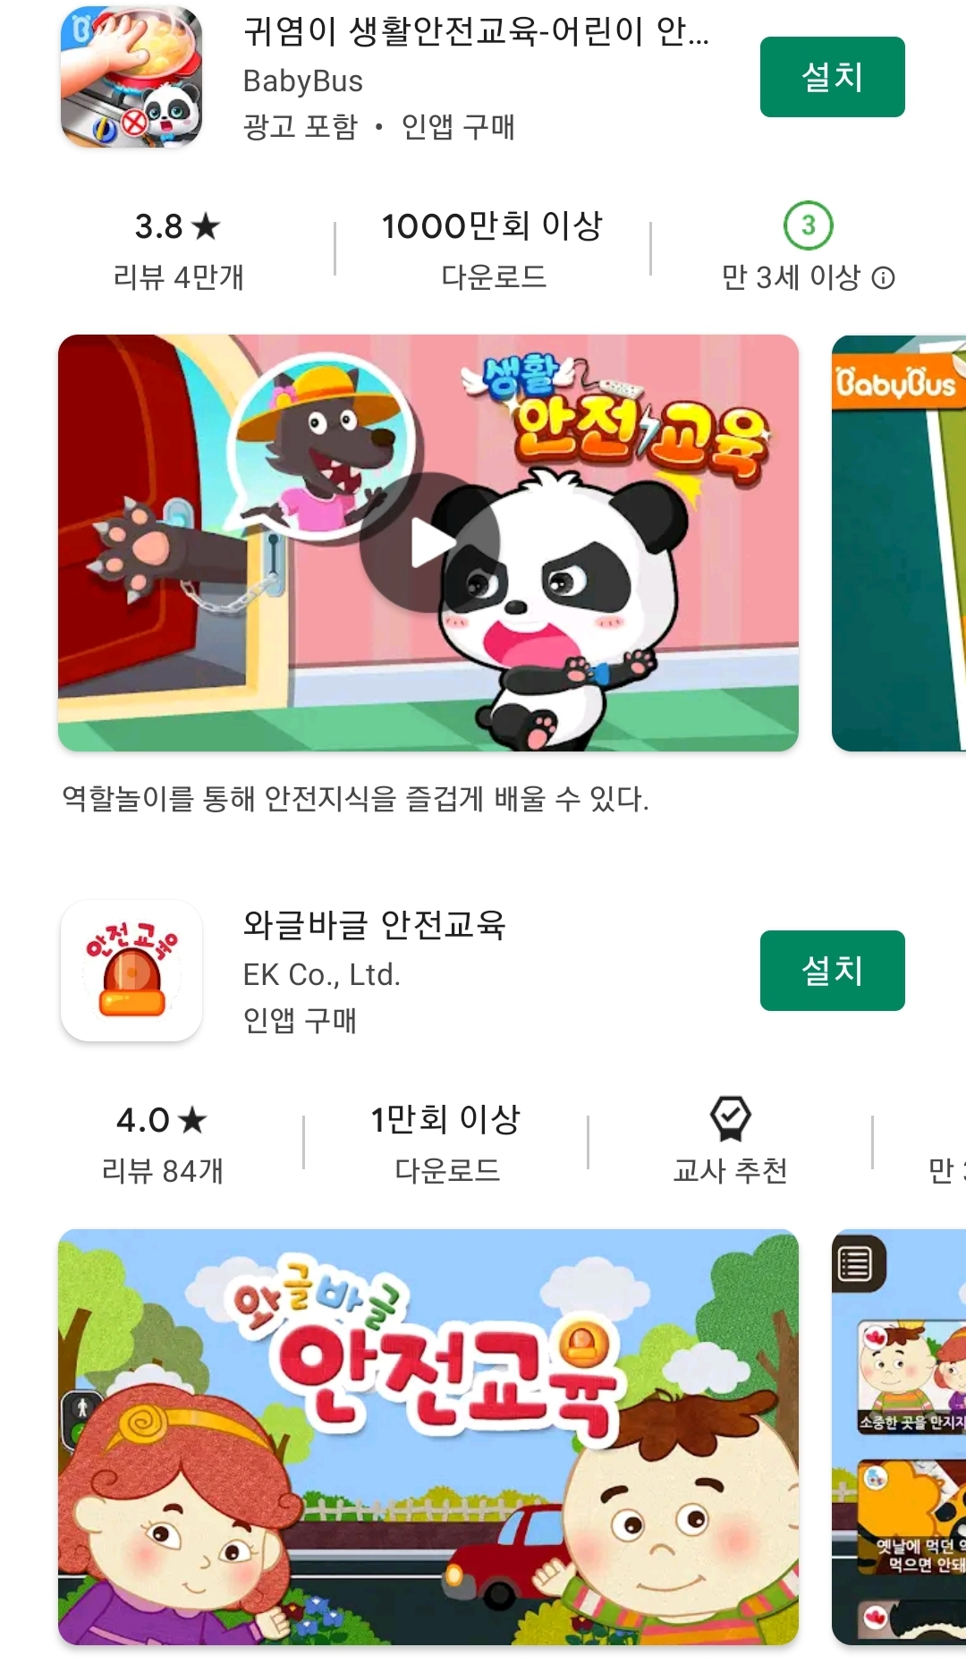





상황분석 및 기획의도
에드거데일의 학습 원추 이론에 따른 2주 뒤 기억의 양
말하기
듣기
보기
읽기
0%
20%
40%
60%
80%
70%
말하기와 듣기가
2주 뒤 기억의 양 중 약 70%
학습효과를 높이기 위해
듣기와 말하기 중심의 교육필요
높은 학습효과를 위해 듣기와 말하기를 중심으로 한 안전교육 서비스 필요

Slide 8

듣고 말하는
어린이 안전교육 서비스
알버트를 구해줘 !

Slide 9
서비스 소개

Slide 10

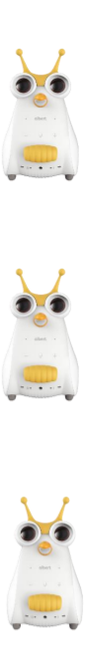
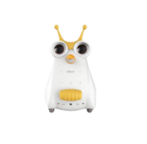
서비스 소개
호출어
“알버트를 구해줘 시작!”
원하는 상황 선택
친구네집!
스토리 시작 + 문제 제시 (상황당 10개 문제 중 랜덤 문제 5개 출력)
음.. 1번!
정답여부 + 점수 축적 + 문제 제시
스토리 마무리 + 총 점수 + 점수에 대한 평가
스토리 속 선택을 통해 안전교육을 진행하고 점수 쌓으며 스토리 완성

Slide 11

서비스소개
영상삽입

Slide 12





서비스 소개
알버트를 구해줘
특 장 점
세상에 없던 Ai 스피커 안전교육
아동용 로봇 알버트AI로 교육하여 부모님의 마음까지 사로잡음
알버트를 구해줘 !
아이의 선택으로 만들어가는 스토리
아이 친화적 표현 사용
100점!!
음성 삽입으로 지루함 탈피
랜덤 출력 및 점수 시스템으로 동기부여
Notes:
스토리 내부 시나리오 랜덤 출력과 점수 제도 운영을 통해 반복학습 유인 제공

Slide 13
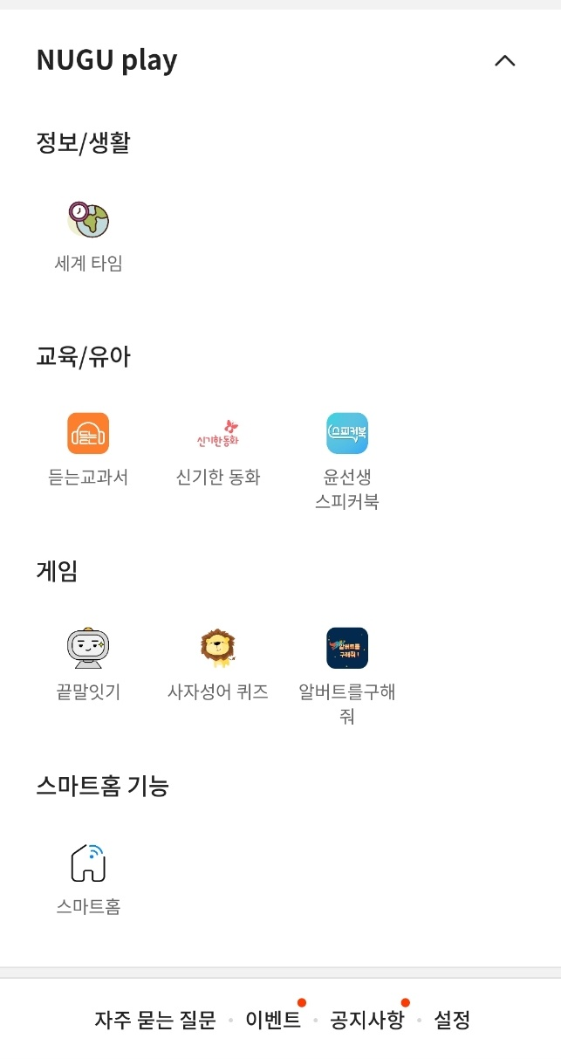
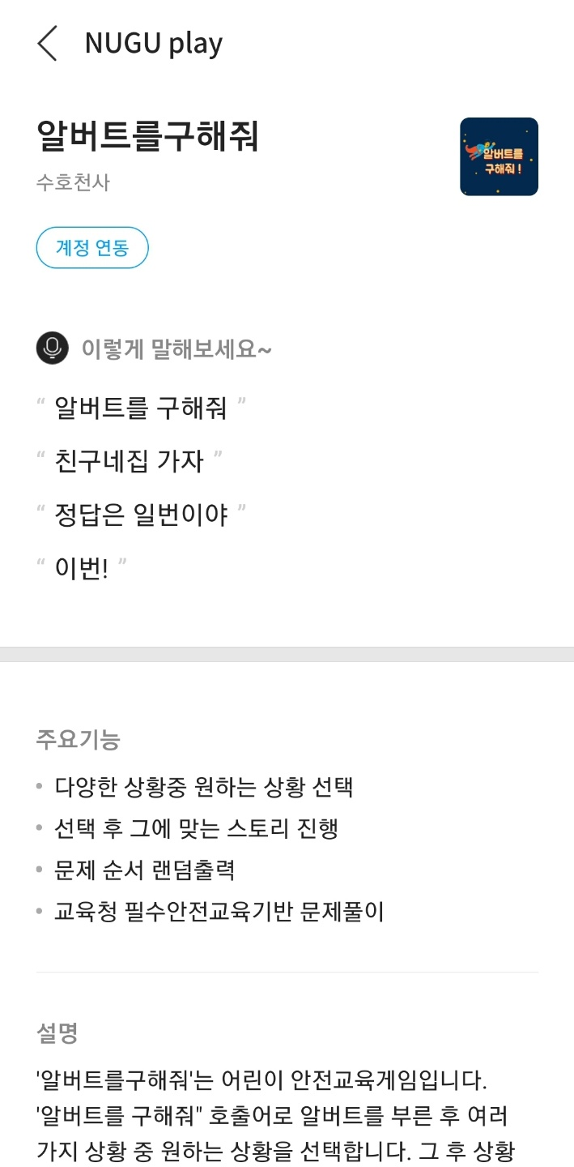
서비스 소개
NUGU play
구 현 화 면
Notes:
스토리 내부 시나리오 랜덤 출력과 점수 제도 운영을 통해 반복학습 유인 제공

Slide 14
기대효과

Slide 15

기대효과
부족한 안전교육 충족
지루한 학습에서 흥미로운 학습으로
스토리텔링형 게임구성으로 대한민국의 부족한 안전교육 제공가능
기존 주입식 안전 교육에서 상호작용이 가능한 흥미로운 교육과정으로 전환
다양한 소비자의 니즈 충족
교육 불평등 해소
교구재 활용 및 주제확장 용의성으로 학교, 안전교육기관, 가정 등 다양한 소비자의 니즈 충족가능
지역, 장소, 시간 제한 없는 교육 소외 지역 아이들에게도 교육 가능

Slide 16
확장성

Slide 17

서비스 확장성
알버트와 함께 하는 공공예절교육 게임
기존 게임 FLOW 활용 가능
최종 소비자의 니즈에 부합
최종 사용자의 흥미에 부합
‘알버트를 구해줘’에 구축된 게임 형식을 그대로 차용하여 개발 경제성 확보 가능
알버트의 구매자인 학부모의 니즈에 부합하는 예절 관련 학습 시장 존재
최종 사용자인 아이들의 흥미에 부합하는 게임형식 교육 제공 가능
주제
식당예절, 대중교통 예절, 비행기 예절, 영화관 예절, 학교예절

Slide 18
+

Slide 19

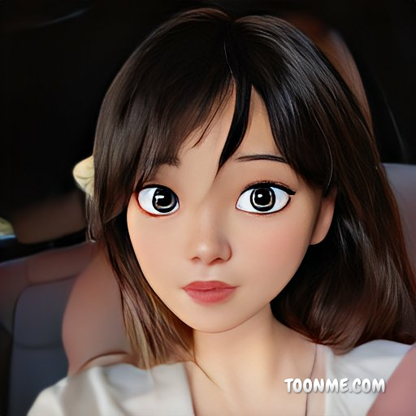
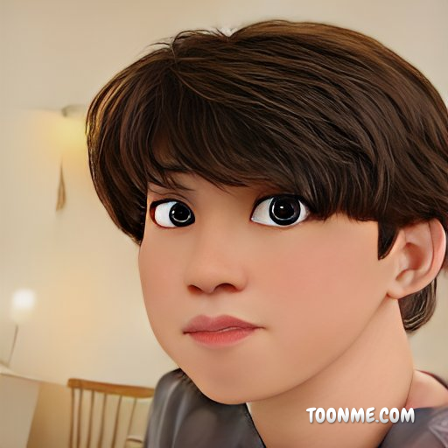

+
수호천사 TEAM
특 장 점
양재희
서비스 기획팀
경영학과 졸업
제주도 거주
물류회사 재직 중
황윤준
서비스 기획팀
영어교육과 졸업
제주도 거주
MICE 회사 재직, IT회사 재직
김현지
서비스 개발팀
유아교육과 졸업
바이오의과학부 재학
서울거주
양재현
서비스 개발팀
통신공학과 휴학
제주도 거주
통신회사 재직
+
+
+
+
2021 AI 시제품 개발
SKT 사장상 수상
2021 AI 시제품 개발
SKT 사장상 수상
2021 AI 시제품 개발
SKT 사장상 수상
2021 AI 시제품 개발
SKT 사장상 수상
SKT 사장상을 향한 환상의 팀워크

Slide 20
감사합니다

